Slide 1
CSSC HTTP Proxy
Protocolos de Comunicación 2010

Slide 2
Integrantes
Colotto, Matías Ezequiel
Cura, María Eugenia
Samra, Santiago José
Scaruli, Jorge Ezequiel

Slide 3
Introducción
Se implementó un proxy HTTP 1.1 que cumple con los requisitos de la cátedra, y sigue los estándares expuestos en la RFC 2616 (http://tools.ietf.org/html/rfc2616)

Slide 4
Approaches Iniciales
Se evaluaron diferentes approaches para decidir de qué manera atender los pedidos de un cliente
Para ello se implementaron servicios simples, como echo y se evaluó su performance y dificultad de implementación
Se pensaron teniendo en cuenta que luego serían implementadas para el servidor proxy

Slide 5
Threaded Echo Server
Consiste básicamente en un servidor echo que lanza un nuevo thread al recibir un pedido de un cliente
Ventajas:
Simplicidad en su implementación
Posee manejo de concurrencia
Desventajas:
Consume muchos recursos
Existe un overhead al iniciar un thread

Slide 6
Select Echo Server
Esta alternativa utiliza la técnica “Select” que proveen los SocketChannels de Java para lograr E/S asincrónica
Ventajas:
Muy eficiente en recursos
Se evitan problemas de concurrencia (1 thread)
Desventajas:
No tiene buena performance en ámbitos de alta concurrencia

Slide 7
Threaded Select Echo Server
Es una implementación que utiliza ambas alternativas anteriores y que funciona mediante tres threads: uno para lectura, uno para escritura y uno para aceptar conexiones
Ventajas:
Puede escribir y leer al mismo tiempo
No tiene overhead al recibir una nueva conexión
Desventajas:
La implementación es extremadamente compleja

Slide 8
Decisión final
Se optó por implementar una variante de la primera opción
Consiste en tener un pool de threads inicial, con una cantidad fija de threads, que atienden a las conexiones entrantes. Si no hay threads disponibles, se encolan las conexiones
Se logró eliminar así el overhead de lanzar un nuevo thread ante cada nuevo pedido de un cliente, y tener un funcionamiento concurrente

Slide 9
Configuración
Se hizo mediante un archivo XML
Permite fijar algunos parámetros configurables de proxy que afectan a la performance del mismo, entre otras cosas, la cantidad de threads que hay en el pool
Especifica los filtros y ACLs que fueron pedidos por la cátedra

Slide 10
Configuración: Formato
Ver archivo config.xml

Slide 11
Filtros y ACLs
Se aplican en el orden especificados en el archivo de configuración
Se pueden modificar en runtime sin problemas
Se debe tener en cuenta que sólo se aplica el primer filtro que cumple su condición para ser aplicado

Slide 12
Configuración Remota
Se implementó un simple HTTP server iterativo con el objetivo de servir una interfaz para configurar y monitorear el proxy
Permite modificar la configuración actual subiendo un nuevo archivo de configuración
Hay que autenticarse para acceder a este servicio, se utilizó HTTP Basic Authentication
Se implementó una versión muy reducida de la API de Servlets

Slide 13
Configuración Remota

Slide 14
Monitoreo Remoto

Slide 15
Conexiones Persistentes
Se separó el manejo de conexiones persistentes entre los clientes y el proxy de aquellas entre el proxy y los origin servers
Fue la principal causa de problemas en el trabajo práctico

Slide 16
ServerManager
Es una interfaz que caracteriza a clases que manejen conexiones a origin servers
El método principal es getSocket(InetAddress addr, int port), que permite obtener un Socket para hablar con un determinado origin server
Se realizaron varias implementaciones de la misma

Slide 17
SimpleServerManager
Es la implementación más simple, que no soporta conexiones persistentes
Devuelve un nuevo Socket cada vez que se le pide el Socket correspondiente
Solamente hecha para fines de testeo

Slide 18
PersistentServerManager
Es una implementación basada en un mapa de IP a Socket y en el uso de monitores
Permite solamente un Socket por servidor, por lo cual si se deseaba hablar con un servidor mientras dicho Socket estaba en uso, el thread quedaba bloqueado
Produjo gran cantidad de bugs relacionados con condiciones de carrera

Slide 19
PersistentSemaphorizedServerManager
Es la implementación definitiva, basada en dos mapas paralelos: de IP a cola de Socket, y de IP a semáforo
Permite hasta N sockets diferentes por servidor y hasta M sockets abiertos en total al mismo tiempo
Es rápida y no se han visto problemas en su funcionamiento

Slide 20
Logging
Se guardan en un archivo log.txt
Almacena requests y responses HTTP
Contenido de ejemplo:
/10.6.0.82 - GET to www.lanacion.com.ar, path: http://www.lanacion.com.ar/
www.lanacion.com.ar - Replied 200 OK to /10.6.0.82, requested path: http://www.lanacion.com.ar/

Slide 21
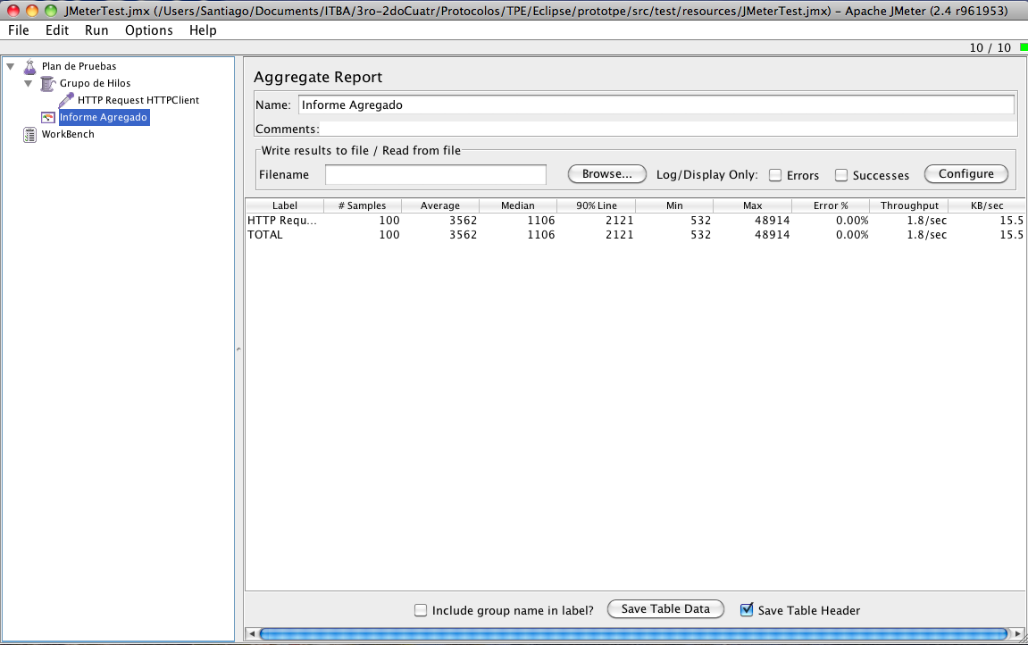
Benchmarking - PSM

Slide 22
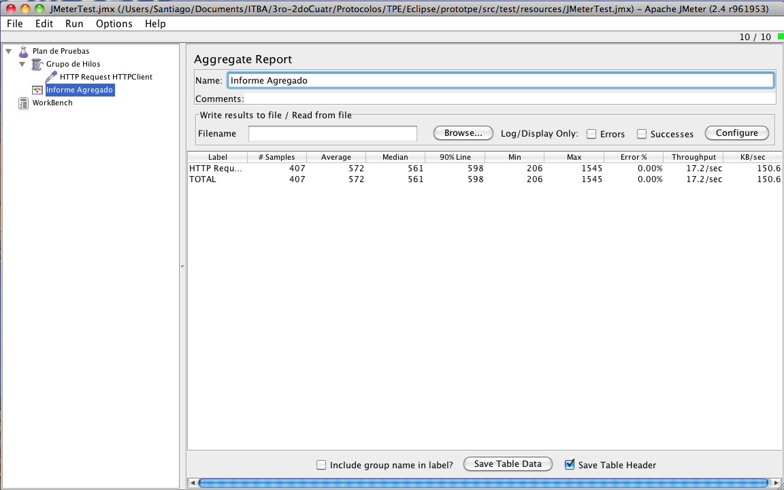
Benchmarking - SSM

Slide 23
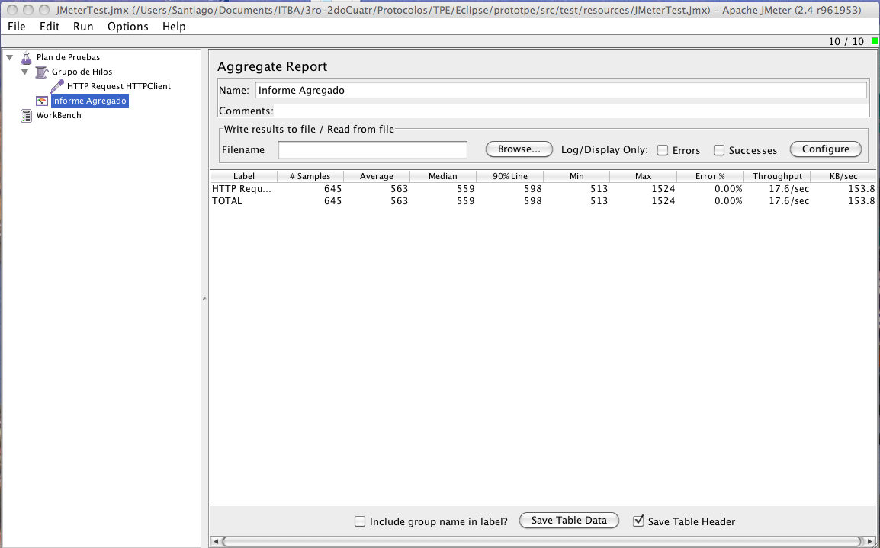
Benchmarking - PSSM

Slide 24
Problemas
Conexiones persistentes
Servidor SQUID del ITBA (utiliza HTTP 1.0)
Headers fuera del estándar (Proxy-Connection)
Manejo de conexiones de los Browser (depende si es explícito o transparente)

Slide 25
Limitaciones
No se soporta pipelining de requests al servidor
El número de conexiones hacia un origin server está limitado
Hay configuraciones que no se pueden modificar en runtime
No soporta todos los métodos HTTP

Slide 26
Conclusión
Si se respetaran más los estándares, el trabajo de realizar un proxy HTTP sería relativamente más simple
Es interesante ver cómo un proxy HTTP podría modificar todo el contenido por el cual navega un cliente sin que él se entere

